Slide 1
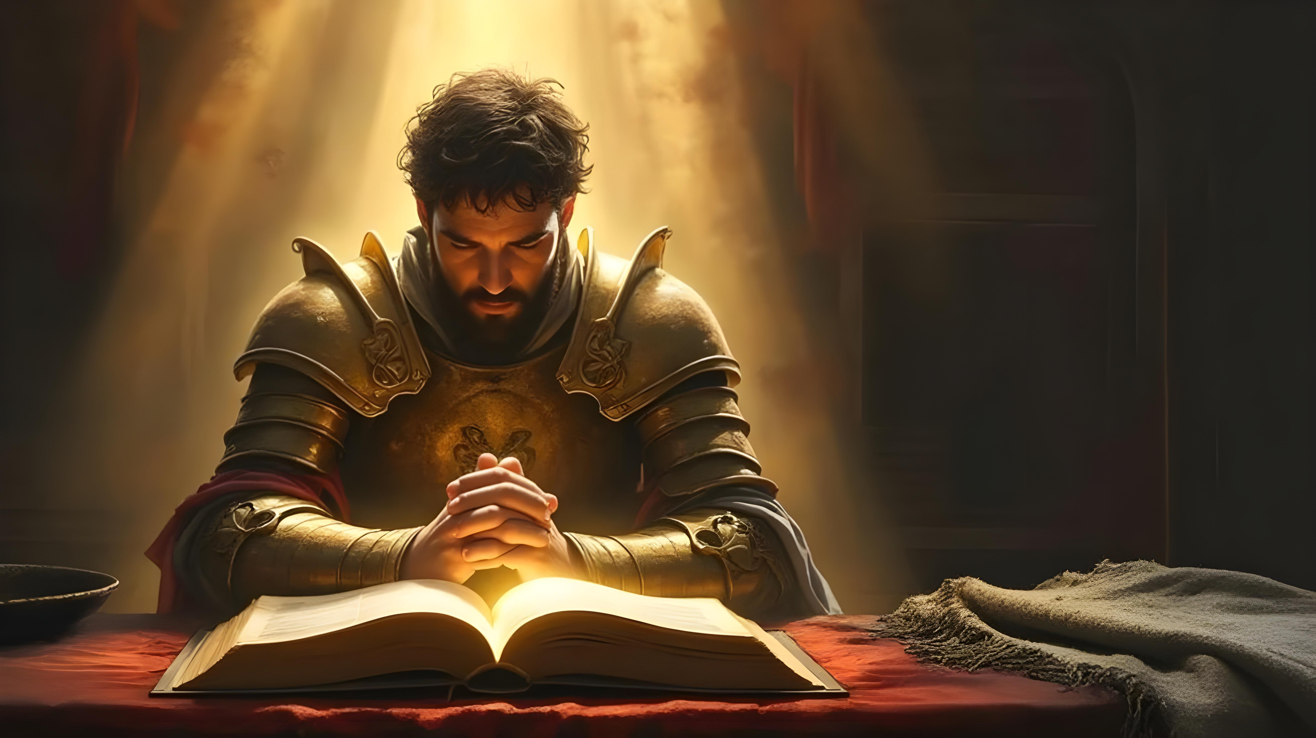
VIDA
DE
ORAÇÃO
Lição 6 para 9 de maio de 2026

Slide 2
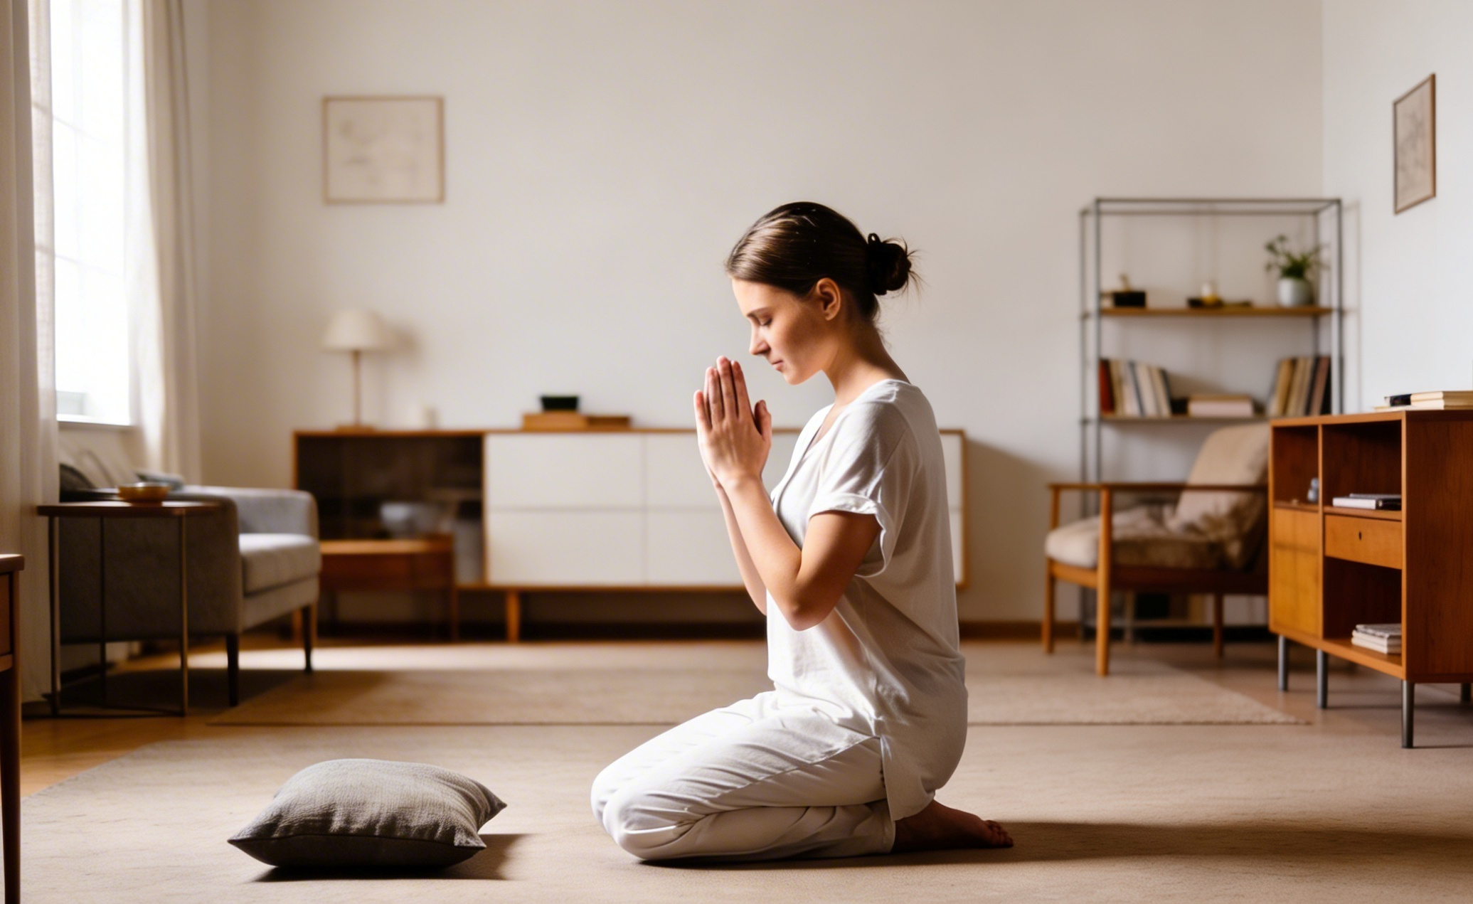
“Amo o Senhor, porque Ele ouviu minha voz e minhas súplicas, porque inclinou seu ouvido para mim, então o invocarei enquanto eu viver”
(Salmos 116:1-2)

Slide 3

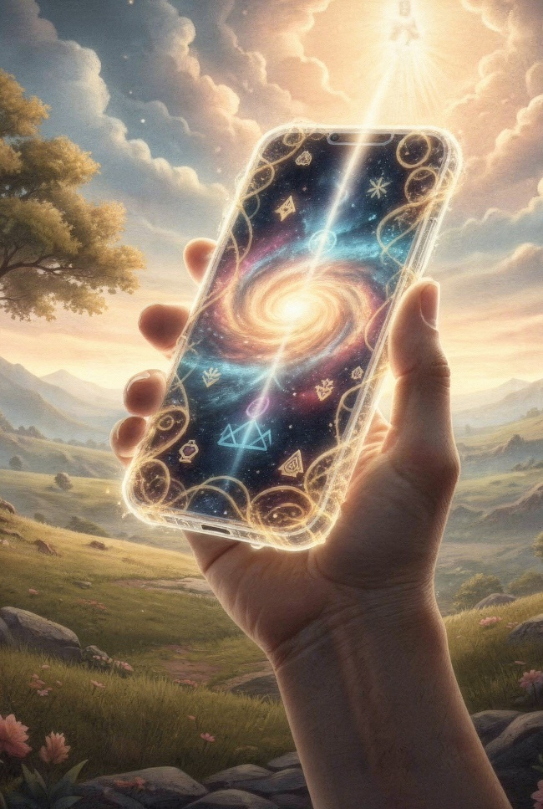
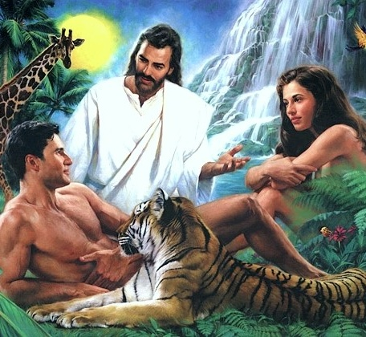

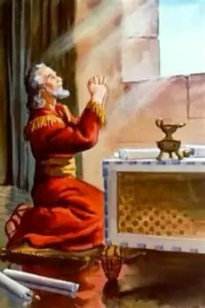
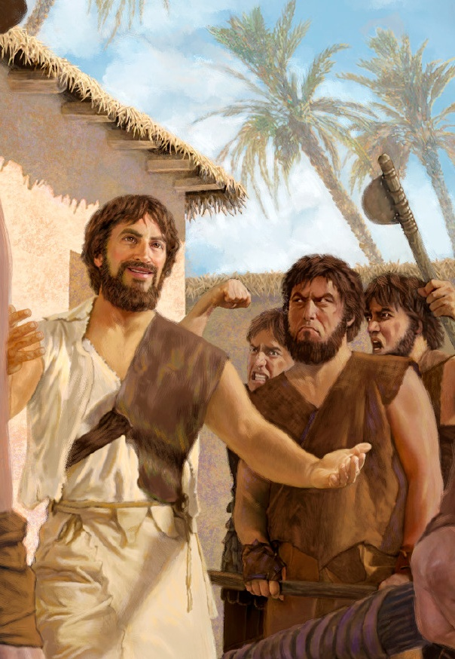
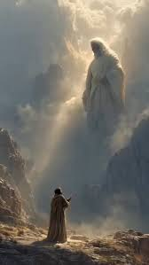







Todos os seres, incluindo a humanidade, foram criados por Deus com a capacidade de se comunicar entre si e com Ele.
Infelizmente, os seres humanos perderam a capacidade de se comunicar diretamente com Deus quando Adão e Eva pecaram.
Mas Deus nos deixou um presente. Um "telefone" que nos permite continuar nos comunicando com Ele: a oração.
Daniel, Enoque e Moisés são exemplos de como podemos usar esse dom poderoso.
Daniel:
  Orando em tempos perigosos.
  Orar na postura adequada.
Enoque:
  Uma vida de oração.
Moisés:
  Falar com Deus.
  A oração intercessora.

Slide 4

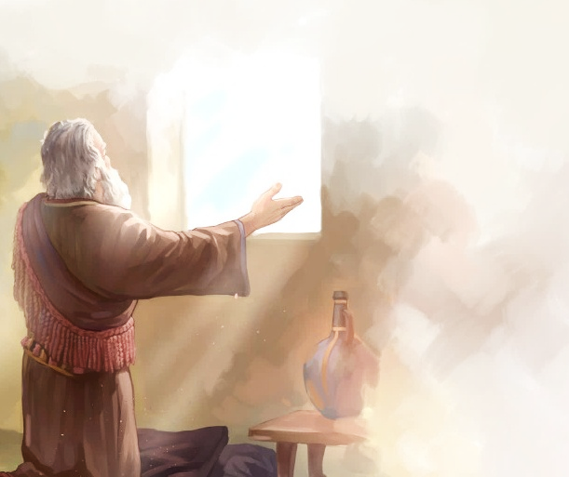
DANIEL

Slide 5

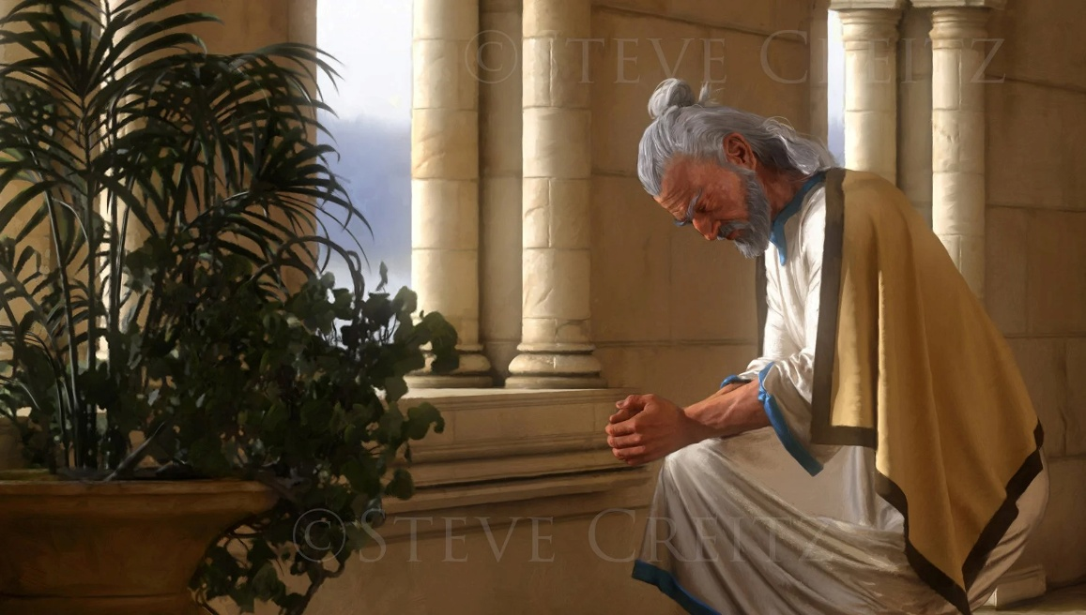
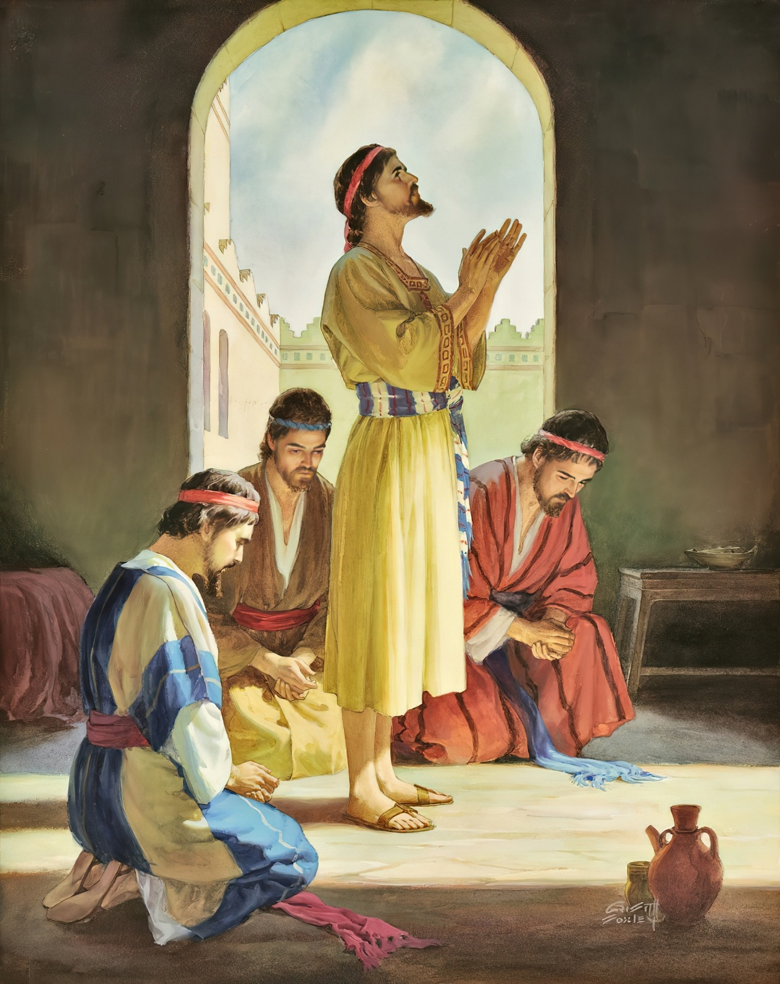
















ORANDO EM TEMPOS PERIGOSOS
“E voltei meu rosto para o Senhor Deus, buscando-O em oração e súplica, em jejum, com saco e cinzas” (Daniel 9:3)
Por sua confiança em Deus, Daniel recebeu inteligência, capacidade de interpretar sonhos e sabedoria (Dn. 1:8, 17, 20). Quando sua vida e de seus amigos estavam em perigo, ele se voltou a Deus em oração (Dn. 2:17-23)
Após uma vida de oração, quais características Daniel adquiriu
(Dan. 6:3-5)?
BOM
ADMINISTRADOR
ÍNTEGRO
DILIGENTE
INSUBORNÁVEL
CONFIÁVEL
HONRADO
FIEL E LEAL
SEM VÍCIOS
ALGUM

Slide 6

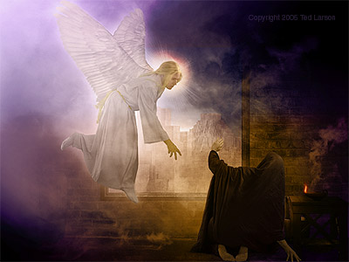
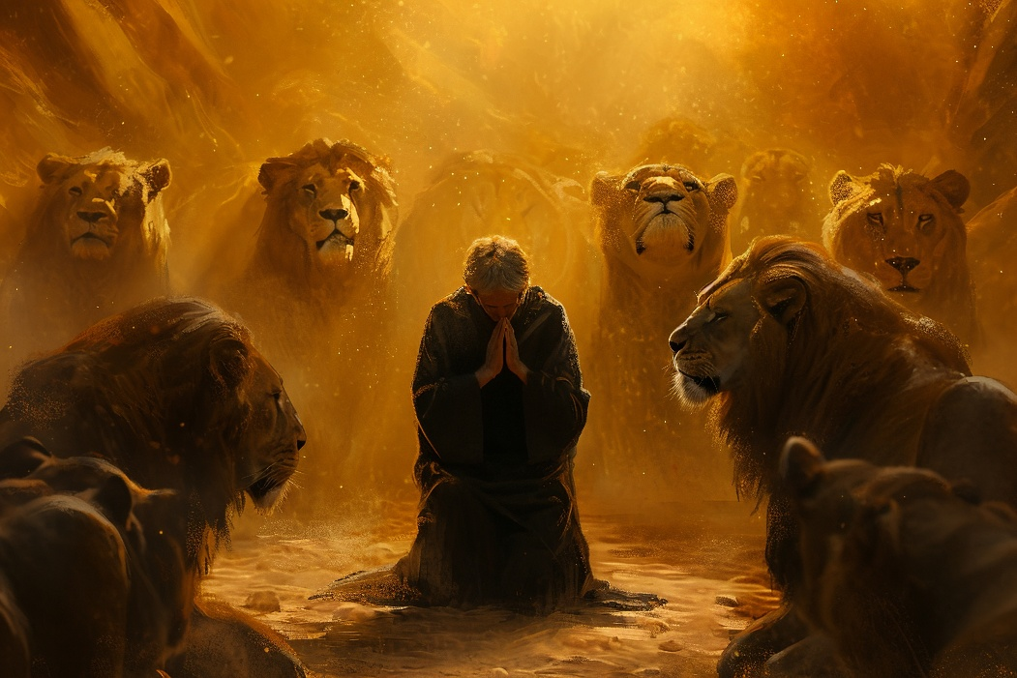
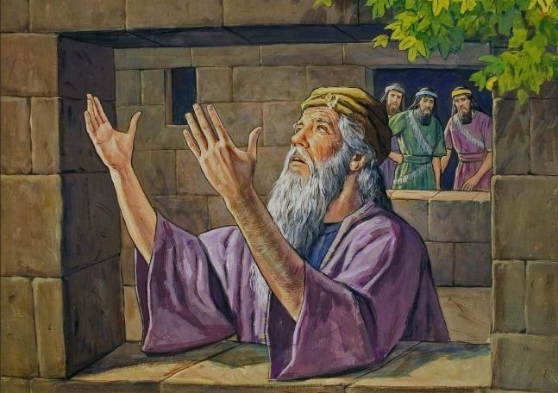
ORANDO EM TEMPOS PERIGOSOS
“E voltei meu rosto para o Senhor Deus, buscando-O em oração e súplica, em jejum, com saco e cinzas” (Daniel 9:3)
O Céu estava atento à oração de Daniel
(Dan. 9:20-23; 10:12). Só rompendo esse vínculo seus inimigos poderiam feri-lo (Dn. 6:5-7).
Diante dessa nova ameaça de morte, Daniel manteve seus hábitos de oração (Dn. 6:10):
Ele era constante, orando três vezes ao dia
Era previsível, abrindo sua janela para Jerusalém
Tinha hábitos específicos, orava de joelhos
Focava na ação de graças e na súplica

Slide 7

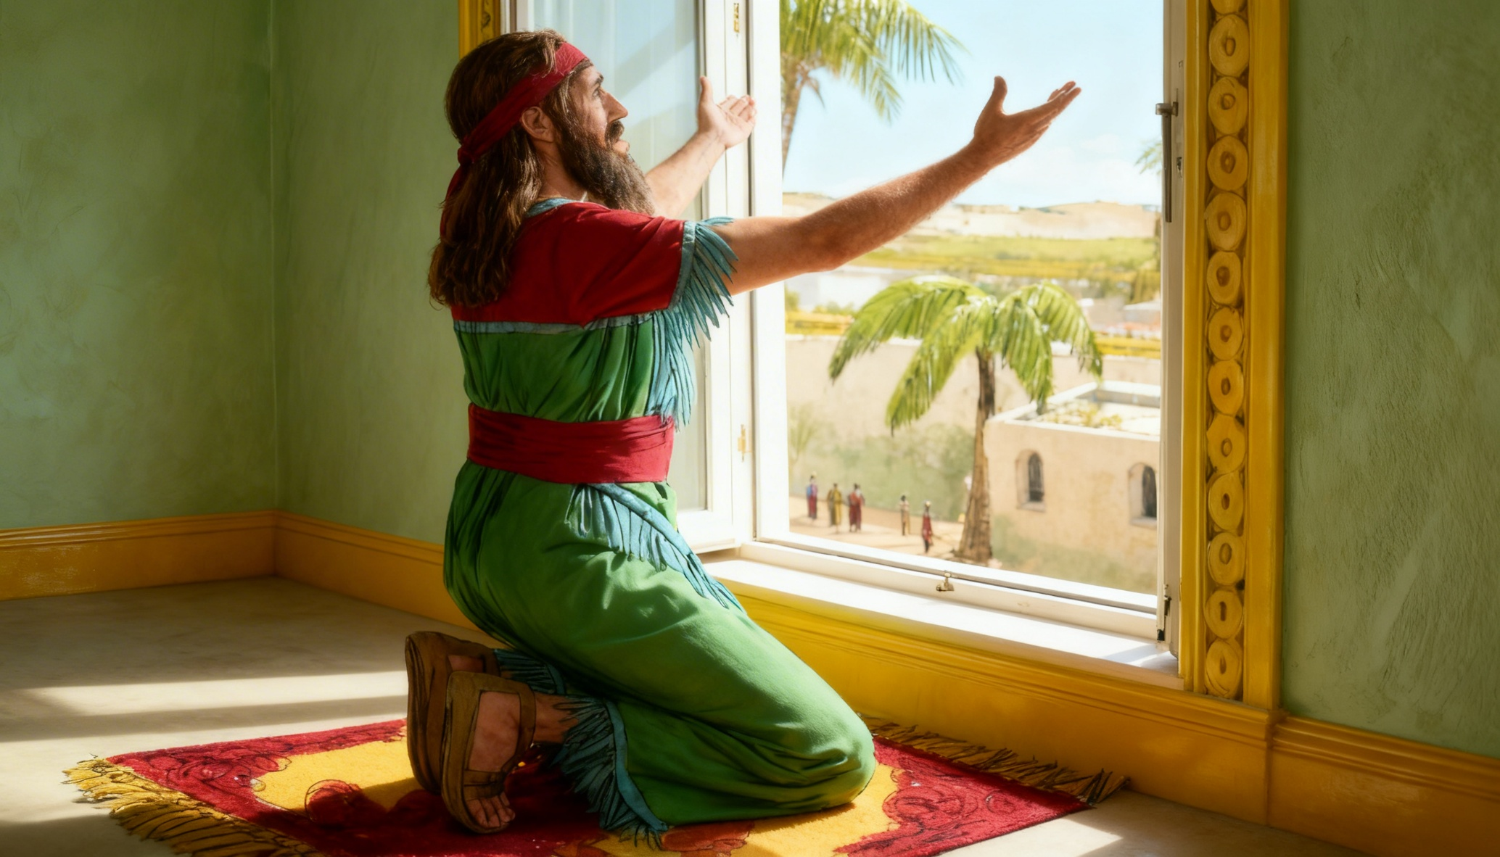
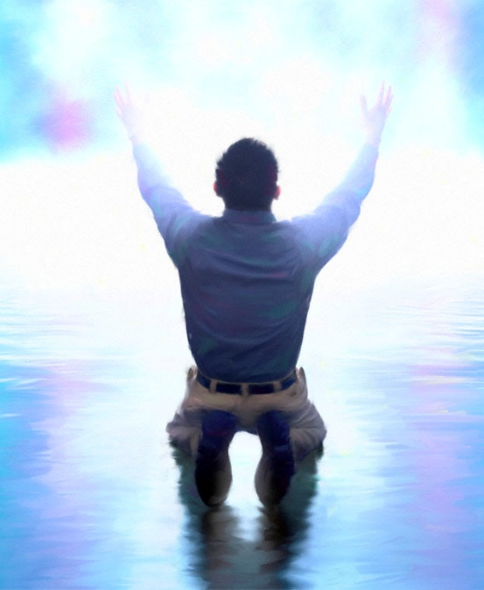
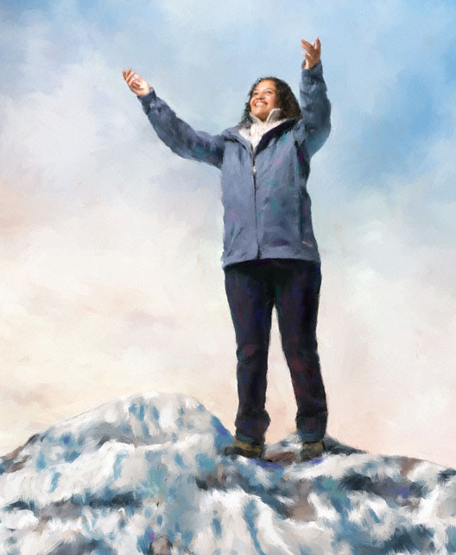
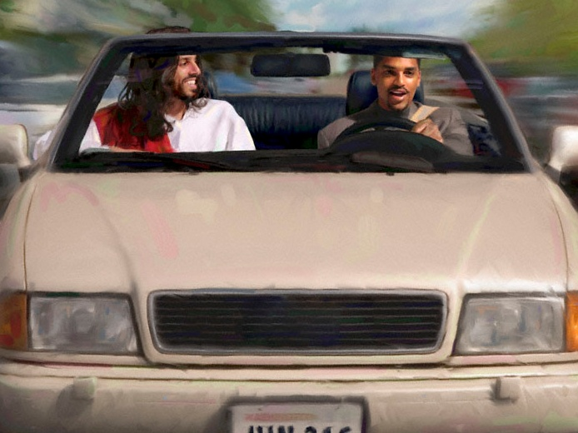
ORAR NA POSTURA ADEQUADA
“Quando Daniel soube que o édito havia sido assinado, entrou em sua casa e abriu as janelas de seu aposento, que dava para Jerusalém, ajoelhou-se três vezes ao dia e orou e deu graças diante de seu Deus, como costumava fazer antes” (Daniel 6:10)
Quando oramos, falamos com Deus como se estivéssemos falando com um amigo. No entanto, Deus não é como nós. Ele é o Rei do Universo.
Por isso, era costume de Daniel ajoelhar-se diante Dele para orar, reconhecendo-O como seu Soberano.
Como podemos orar a Deus em qualquer circunstância e a qualquer momento, nem sempre é possível ou necessário fazê-lo.
Fechar os olhos nos permite concentrar mais na oração, mas em algumas circunstâncias também não é possível (caminhar, dirigir, etc.).
O importante é que nossas orações sejam feitas com o respeito que Deus merece.

Slide 8

ORAR NA POSTURA ADEQUADA
“Quando Daniel soube que o édito havia sido assinado, entrou em sua casa e abriu as janelas de seu aposento, que dava para Jerusalém, ajoelhou-se três vezes ao dia e orou e deu graças diante de seu Deus, como costumava fazer antes” (Daniel 6:10)
Na Bíblia encontramos exemplos de pessoas que oraram de maneiras diferentes, de acordo com suas circunstâncias especiais.
Josafate orou diante do povo (2Cr. 20:5)
Davi sentou-se diante de Deus para agradecer (2S. 7:18 LBLA)
Salomão orou de joelhos, com as mãos levantadas
(1R. 8:54)
O povo se curvou até o chão para orar
(Nee. 8:6)
David orou prostrado em sua cama
(1R. 1:47)
Neemias orou em silêncio diante do rei(Nee. 2:1-4)
Independentemente de nossa posição, a Bíblia nos incentiva a orar sem cessar (1 Tes. 5:17), perseverante (Col. 4:2) e de forma consistente (Ro. 12:12).

Slide 9

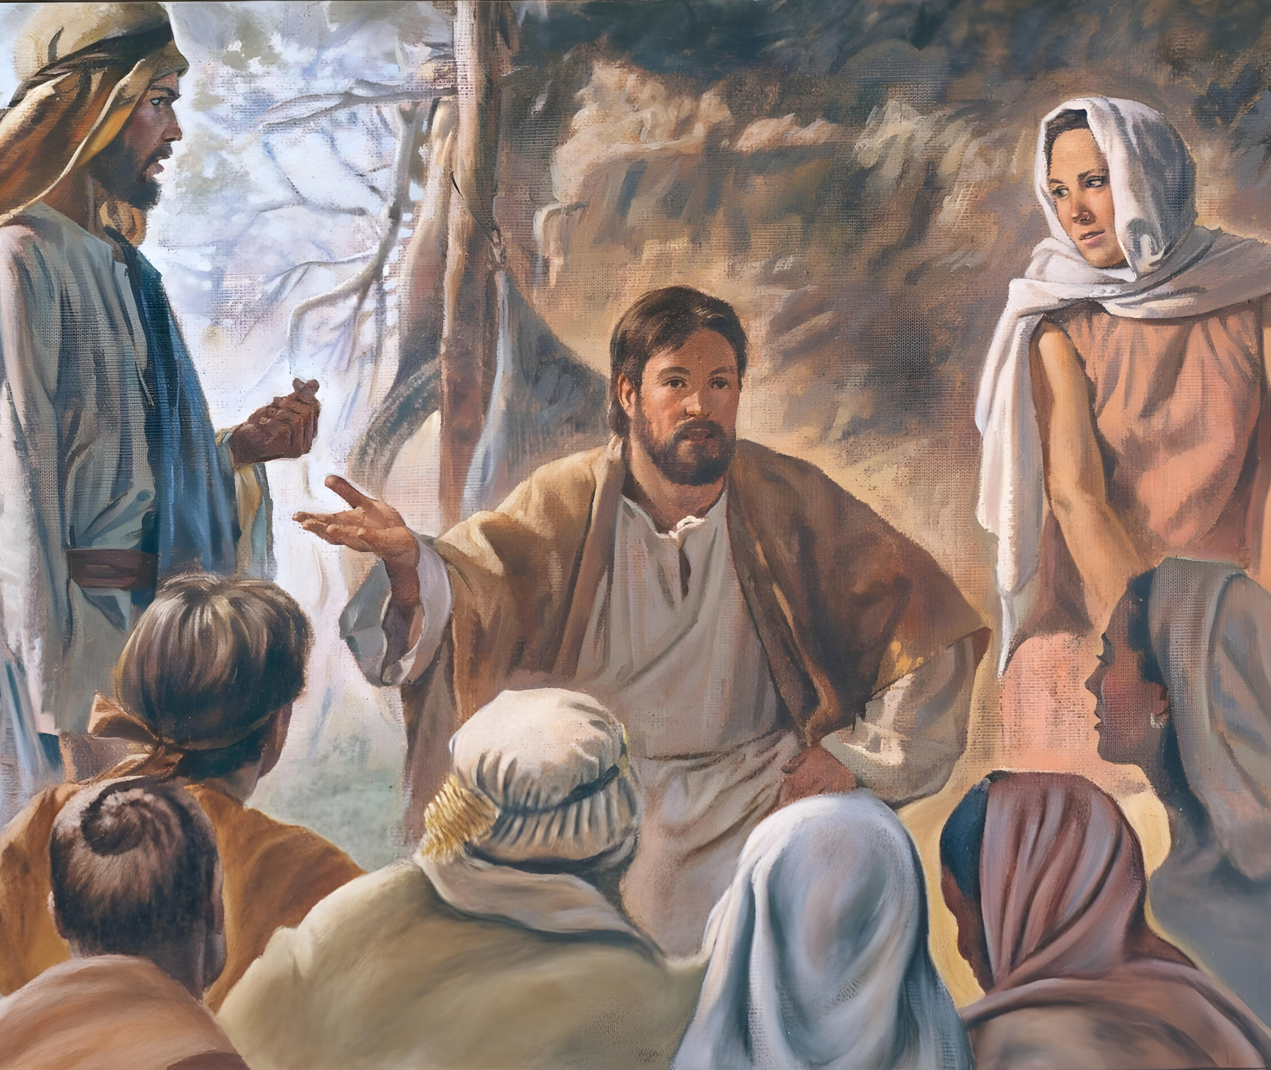
ENOQUE

Slide 10

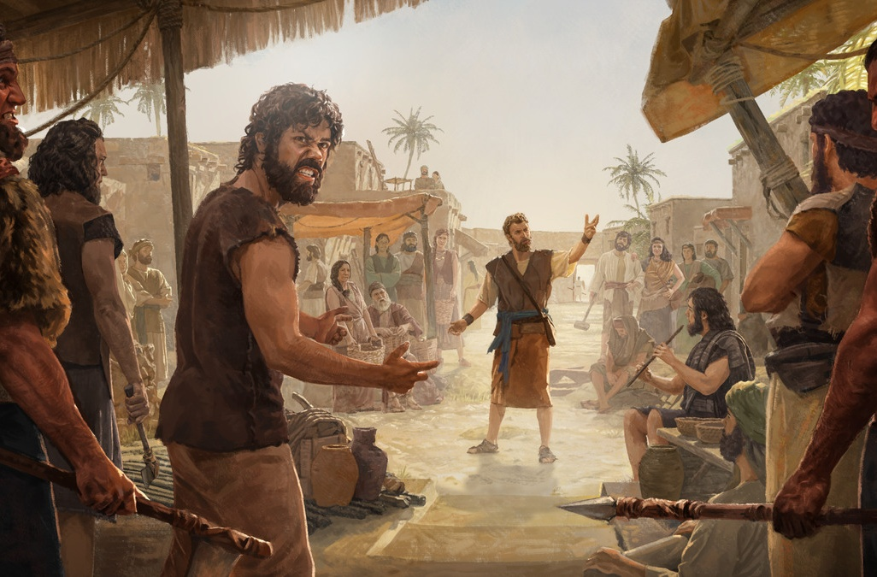
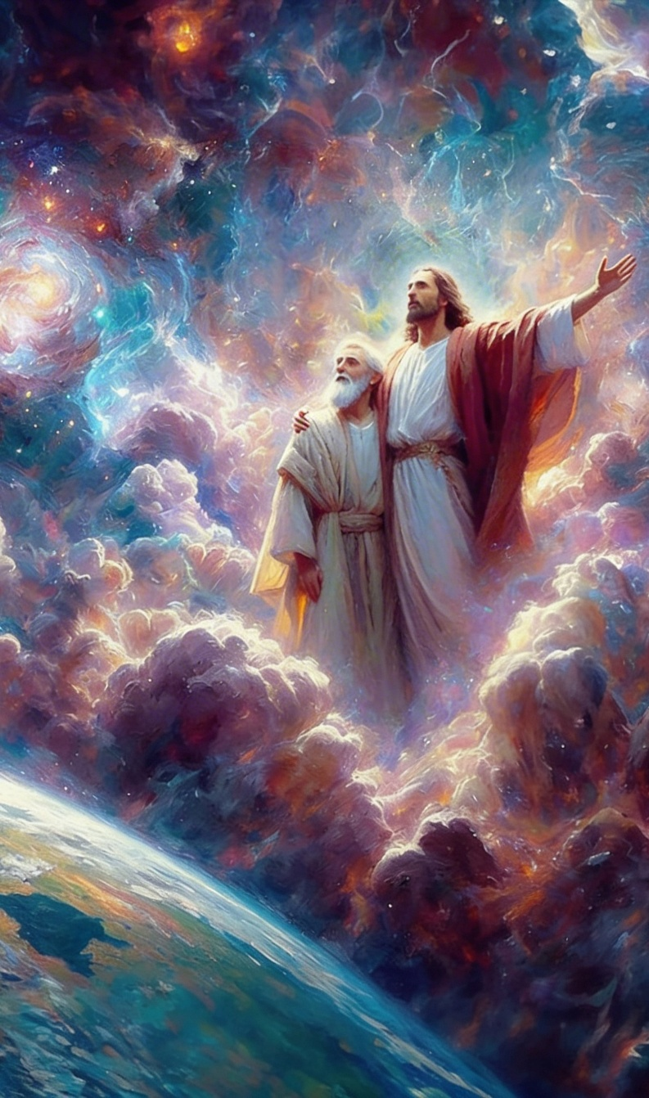
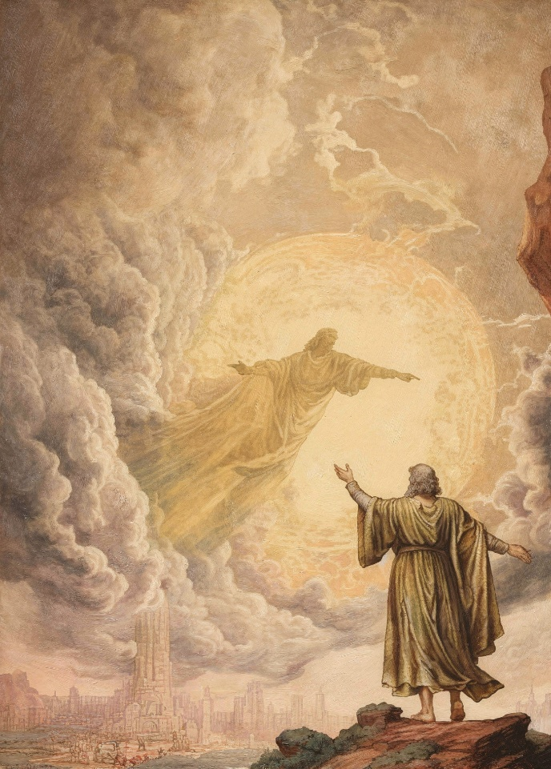
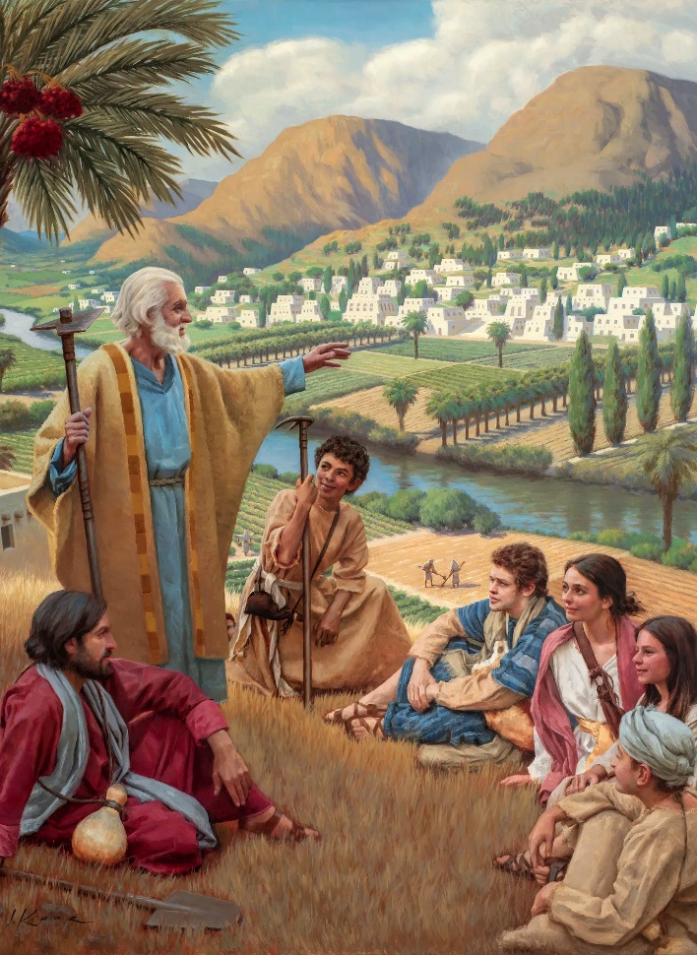
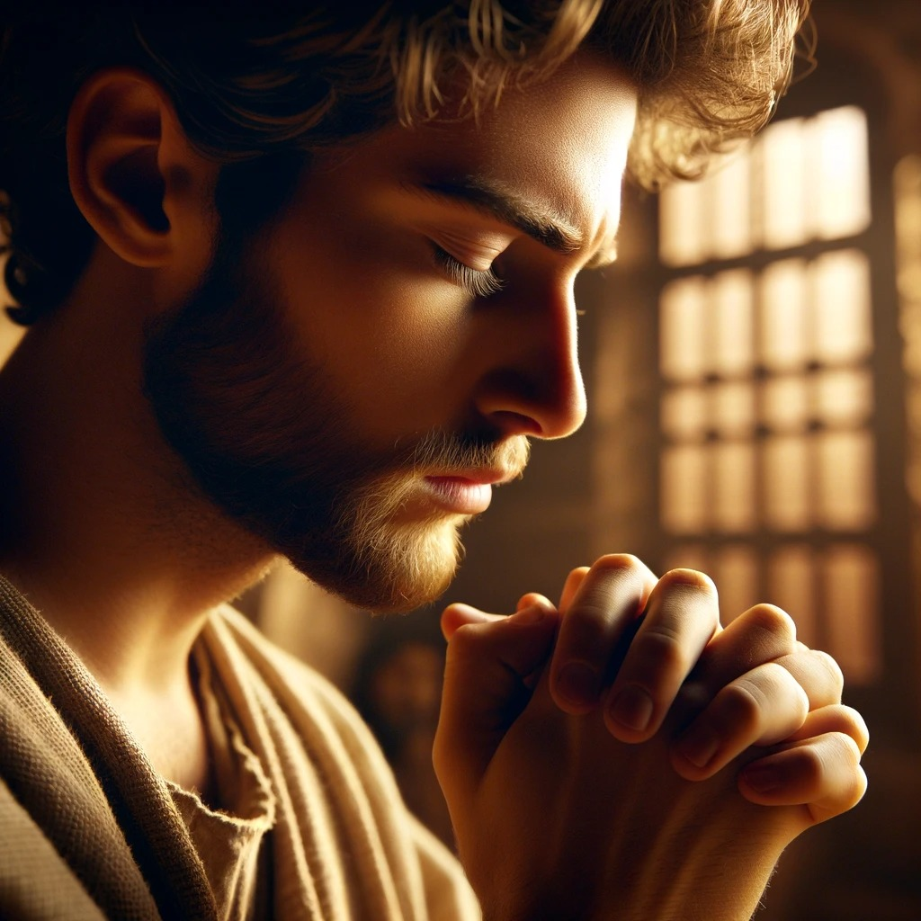
UMA VIDA DE ORAÇÃO
“Assim, Enoque andou com Deus e desapareceu, porque Deus o levou" (Gênesis 5:24)
Enoque viveu em tempos difíceis, quando a maldade dos antediluvianos aumentava. À medida que seu filho nasceu, sua compreensão de Deus se expandiu, e sua comunhão com Ele se intensificou (Gn. 5:21-24).
A oração foi um fator importante nesse relacionamento. Quanto mais intensos e urgentes eram seus trabalhos, mais constantes e fervorosas eram suas orações. Às vezes, ele se retirava para lugares isolados para poder estar mais em comunhão com Deus. No entanto, ele sempre retornava entre o povo para comunicar seu conhecimento de Deus a eles.
Deus nos ouve tanto na correria diária quanto na quietude do retiro. Não há lugar na terra onde Ele não possa nos ver e ouvir. Podemos expressar nossa oração em palavras (isso ajuda nossa concentração), ou podemos fazê-lo silenciosamente (isso nos ajuda a expressar nossas ideias). O importante é nunca parar de se comunicar com Deus em oração.

Slide 11

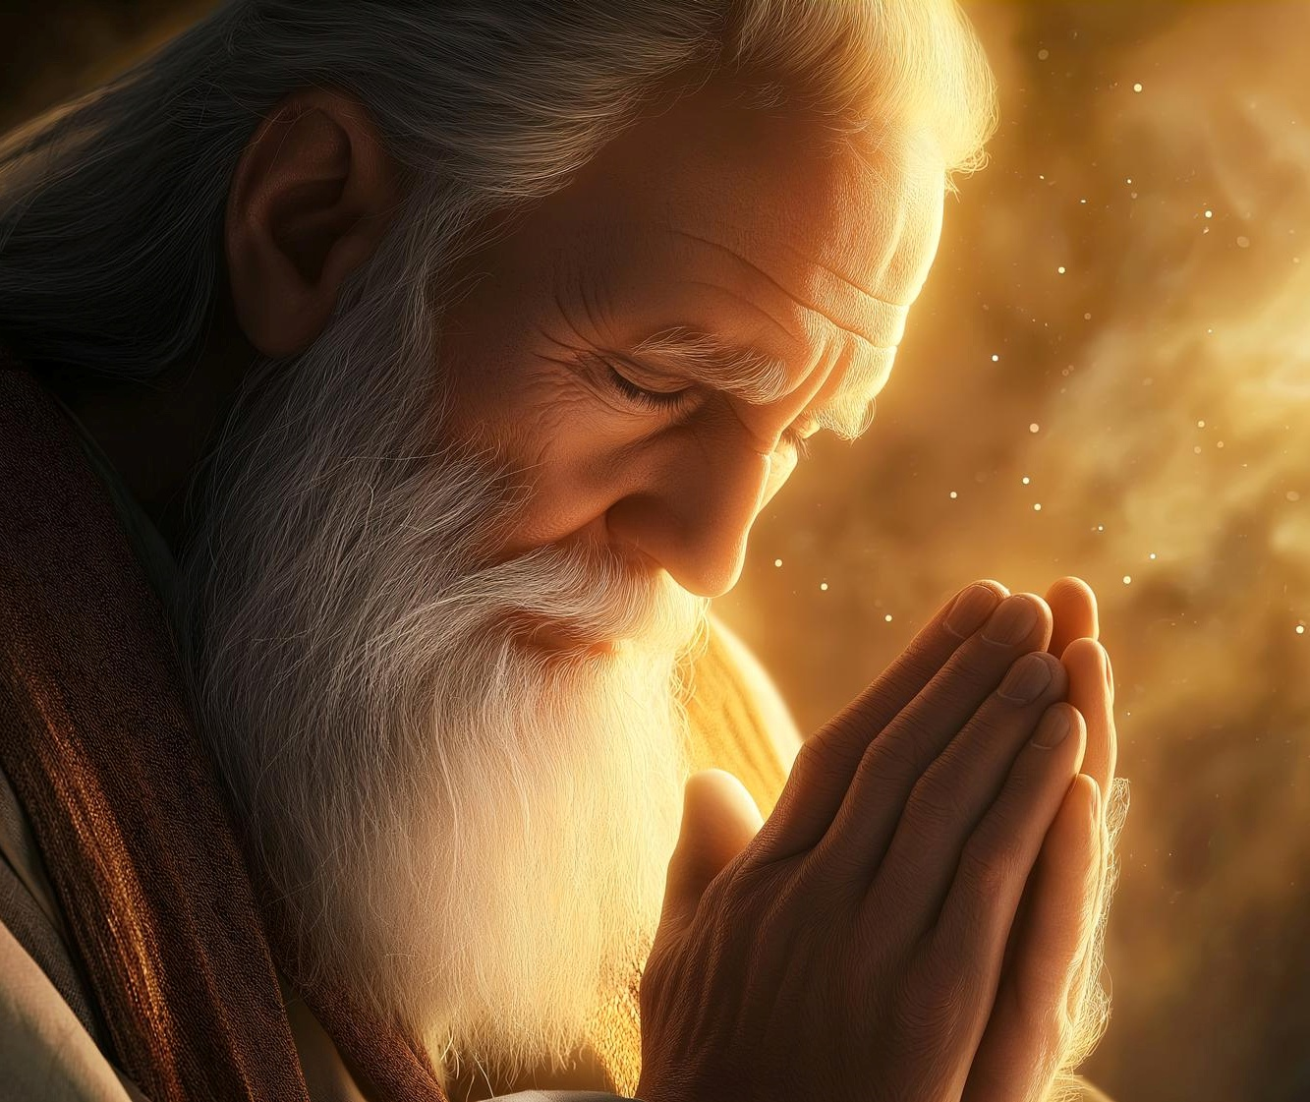
MOISÉS

Slide 12


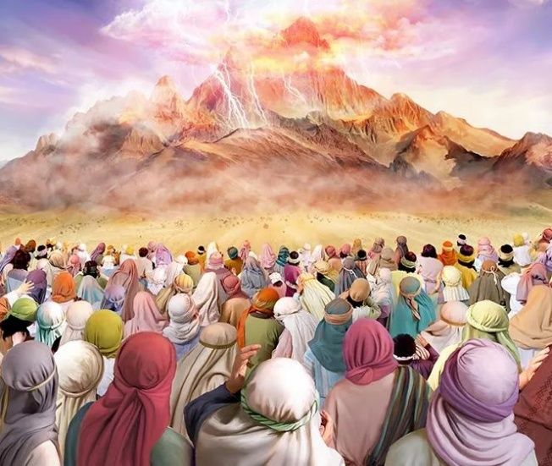
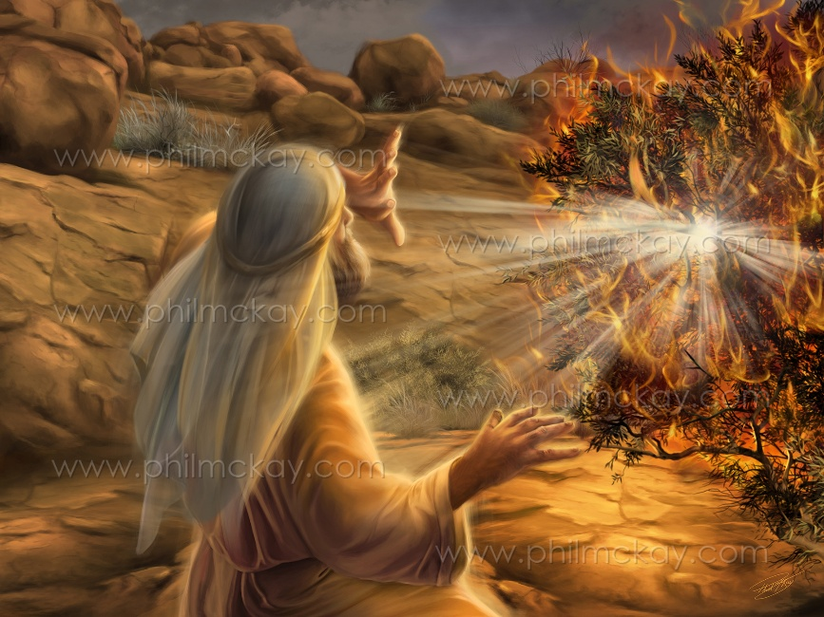
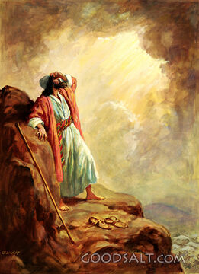
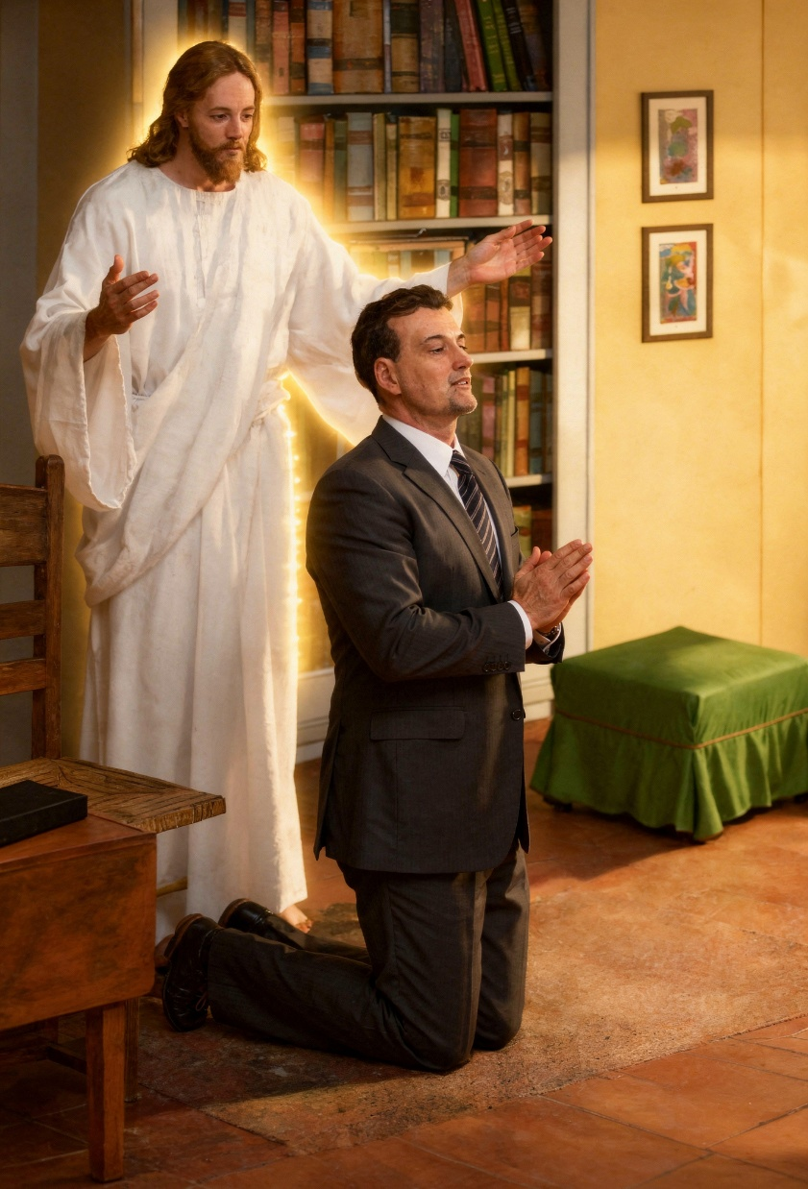
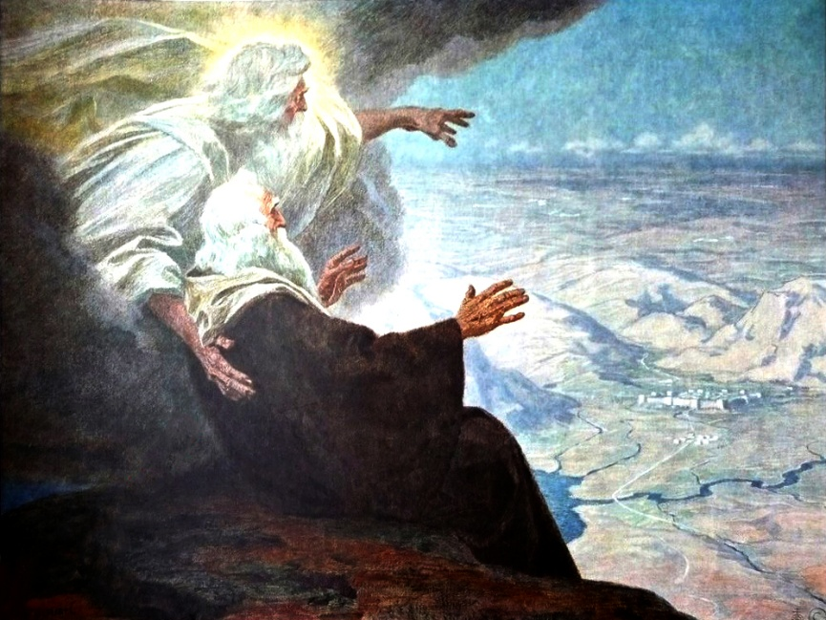
FALAR COM DEUS
“E nenhum profeta ressurgiu novamente em Israel como Moisés, que o Senhor conheceu cara a cara” (Deuteronômio 34:10)
Ao ouvir a voz de Deus falando do Sinai, o povo pediu que Ele não falasse diretamente com eles novamente, pois temiam morrer por causa de Sua voz (Êx. 20:18-19).
Esse não foi o caso de Moisés, que falou com Deus cara a cara (Deuteronômio 34:10). Por 40 anos (da sarça ardente até sua morte), Moisés e Deus tiveram diálogos pessoais regularmente (Êx. 33:9-11).
A Bíblia registra vários períodos de quarenta dias em que Deus deu instruções específicas a Moisés sobre a construção do tabernáculo e comunicou várias leis a ele. Durante esses diálogos, Moisés também intercedeu pelo povo.
Não temos o privilégio de conversar com Deus cara a cara, mas a oração compensa essa falta ao nos permitir nos comunicar diretamente com Ele.

Slide 13

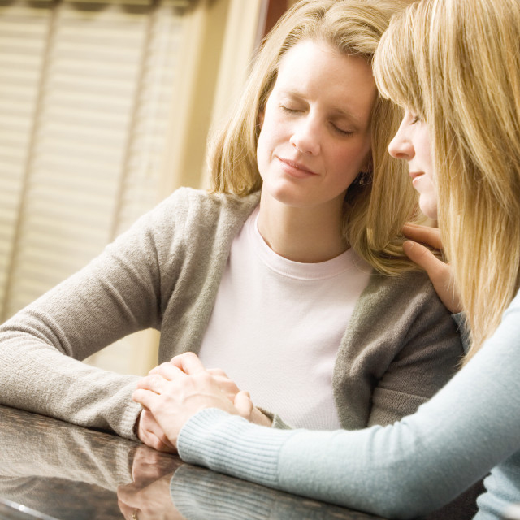
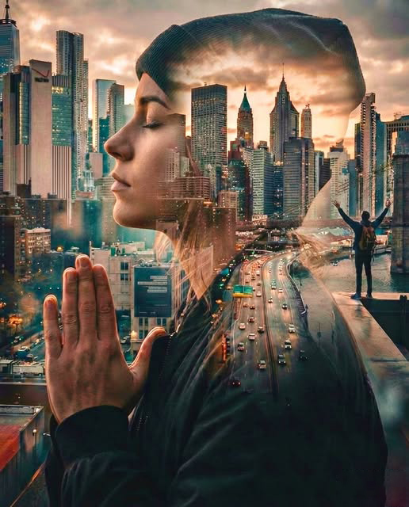
A ORAÇÃO INTERCESSORA
“Contra Aarão também, o Senhor ficou muito irritado para destruí-lo; e também orei por Aarão naquela ocasião” (Deuteronômio 9:20)
Oração intercessora é uma oração em que oramos em nome dos outros (Tiago 5:16; Mateus 5:44; 1 Tim. 2:1-4).
Moisés intercedeu junto a Deus por outros em várias ocasiões e por diferentes razões:
POR SUS FAMILIARES
⁕ Pelo pecado de Aarão
(Dt. 9:20)
⁕ Pelo murmúrio Miriã
(Nm. 12:10-13)
POR EL PUEBLO
⁕ Quando estavam com sede (Êx. 15:24-25)
⁕ Quando estavam com fome (Nm. 11:11-13)
⁕ Quando eles pecaram (Êx. 32:30-32)
O que motivou Moisés a orar pelos outros?
A mesma coisa que deveria nos motivar: amor por aqueles por quem oramos.

Slide 14

“Também devemos orar em nosso círculo familiar; e acima de tudo não negligenciar a oração privada, pois é a vida da alma. É impossível para a alma florescer quando a oração é negligenciada. Orar sozinho em público ou com a família não é suficiente. Em meio à solidão, abra sua alma ao olhar penetrante de Deus. A oração secreta só deve ser ouvida pelo Deus que ouve as orações. Nenhum ouvido curioso deveria receber o peso desses pedidos. Na oração privada, a alma está livre das influências do ambiente, livre da excitação. Silenciosa, mas fervorosamente, a oração será elevada a Deus. Doce e permanente será a influência que vem d'Aquele que vê em segredo, cujo ouvido está aberto à oração que brota do coração”
E. G. W. (Caminho a Cristo, pág. 98)

